Slide 1
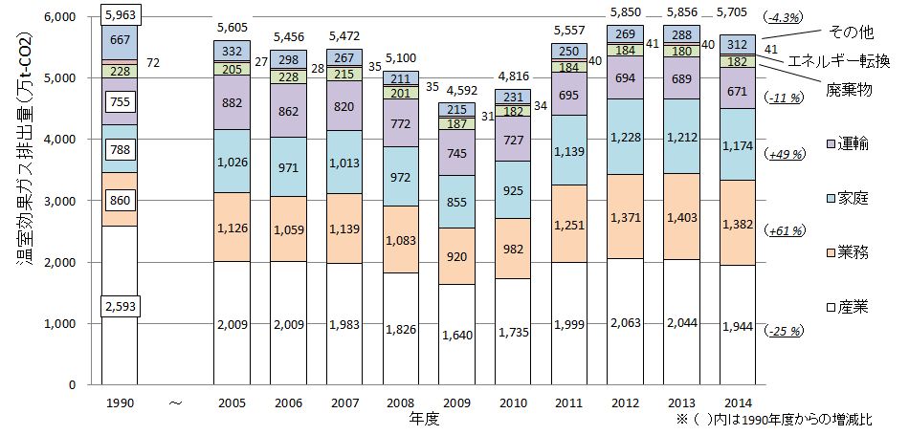
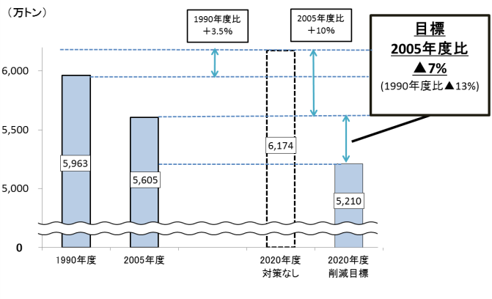
大阪府地球温暖化対策実行計画（区域施策編）概要版（平成27年３月策定、平成29年12月改定）
参考資料３
現状と課題
合計(-1.9%)
◆部門別
◆府域
◆基本的な考え方
○府としては、グローバルかつ長期的な視点に立ち、国の施策
等との整合を図りながら、地域特性に応じて、継続的、計画
的に施策を推進するために、本計画を策定
○府域における「適応」の基本的方向性を示し、温室効果ガス
の排出を抑制する「緩和」に加え、「適応」の取組みも着実に
推進 ⇒ 本計画を府の「適応計画」と位置づけ
◆計画期間：2015年度～2020年度
◆地球温暖化の緩和の推進（温室効果ガスの削減）
○削減目標：2020年度までに温室効果ガス排出量を
2005年度比で７%削減
○温室効果ガス排出量は、2010
年度以降増加。2012年度は、
5,850万トンとなり、1990年度と
比べ1.9％減少
○2011、2012年度に排出量が
増加している主な原因は、原子
力発電所の停止に伴う火力発電
所の稼動増加
○省エネ・省CO₂の取組により、
1990年度に比べ産業部門、運
輸部門の排出量が減少
主な部門等 |  | 課 題
民生 | 家庭部門 | 1990年度に比べ１人当たりのエネルギー消費は、依然として高く、節電により向上した 省エネ意識を定着させ省エネ・省CO₂型のライフスタイルの転換につなげていくことが必要
 | 業務部門 | 大規模事業者 : 基本的な設備対策や運用改善が不十分な事業者への対策が必要 中小事業者 : 費用のかかる省エネ設備更新やエネルギー管理体制の整備は困難で あり、 運用改善等ソフト面での対策支援が必要
産業部門
運輸部門 |  | 引き続き、自動車から公共交通機関への利用転換や、エコカー使用の促進、エコドライブの推進等が必要
再生可能エネルギーの普及促進等 |  | 固定価格買取制度見直し等で導入機運が下がる可能性があり、普及拡大に向け効果的な対策が必要
適応策の推進 |  | 気候変動の影響が生じると考えられる各分野の取組に「適応」の視点を取り込んでい き、リスクの回避・低減の取組を長期的に進めることが重要
運輸 12%
(-11%）
年度
今後の地球温暖化対策
○取組の推進（主な部門等）
民生(家庭)部門
（対策による削減量:
248万ｔ－CO₂）
●HEMS等によるエネルギー使用量等の見える化取組の普及
●キャンペーンやセミナー等による普及啓発 ●LED化等による省エネ・省CO₂機器の導入促進 等
温室効果ガスの削減
民生(業務)部門
（284万ｔ－CO₂）
対策指標による進捗管理※
●評価制度等による温暖化防止条例に基づく取組の促進
●中小事業者向け省エネ診断や商工会等の経営指導員と連携した対策支援
●省エネ性能の良い高効率機器等の導入促進 等
産業部門
（288万ｔ－CO₂）
運輸部門
（72万ｔ－CO₂）
●電車、バス等公共交通の利用促進等 ●エコカーの普及促進
●おおさか交通エコチャレンジ運動等による事業者の取組の促進 等
※電気の排出係数は関西電力株式会社の2012年度の値（0.514kg-CO_{２}/kWh）
を用いて設定
再生可能エネルギー・省エネ機器の普及促進等
●太陽光発電設備等の再生可能エネルギーの普及促進
●高効率コージェネレーションシステム等の省エネ・省CO₂関連機器等の導入促進
●蓄電池、燃料電池等エネルギー関連技術・製品の開発支援
※対策指標：分野ごとの対策の取組状況を把握し、進行管理を行う目的で設定
・条例対象事業者（産業系）の温室効果ガス排出量削減率 ・床面積あたりのエネルギー消費量 ・1人当りのエネルギー消費量 等
◆気候変動の影響への適応の推進
○大阪が目指すべき社会の姿
あらゆる主体の参加・行動のもと、地域特性を踏まえた
「適応」の取組が浸透し、気候変動による府民の生命、
財産及び生活、経済、自然環境等への影響を回避ある
いは最小化し、迅速に回復できる、安全・安心で持続
可能な「暮らしやすい」「働きやすい」「訪れたくなる」大阪
○分野別の影響と適応の方向性
○適応の推進
農業、森林・林業、水産業
水環境
●適応の順応的な推進
●科学的知見の充実・リスク評価の促進
●適応に関する普及啓発
●適応の推進体制
自然生態系
自然災害・沿岸域
健康
産業・経済活動
府民生活・都市生活
◆進行管理、推進体制
・進行管理は、環境審議会温暖化対策部会により点検・評価
・庁内推進体制として設置した「大阪府温暖化対策推進会議」のもと、総合的かつ計画的に対策を推進。また、「おおさかスマートエネルギー協議会」
をより一層活用するなど、府民、民間事業者、市町村等と緊密に連携するとともに、広域的な問題については、国や関西広域連合に働きかける。
※1990、2005年度の電気の排出係数は各年度の関西電力株式会社の値を使用

